Slide 1
SKLENÍKOVÉ PLYNY, ADAPTACE, MITIGACE
Tišťan, Slámová, Valešová

Slide 2
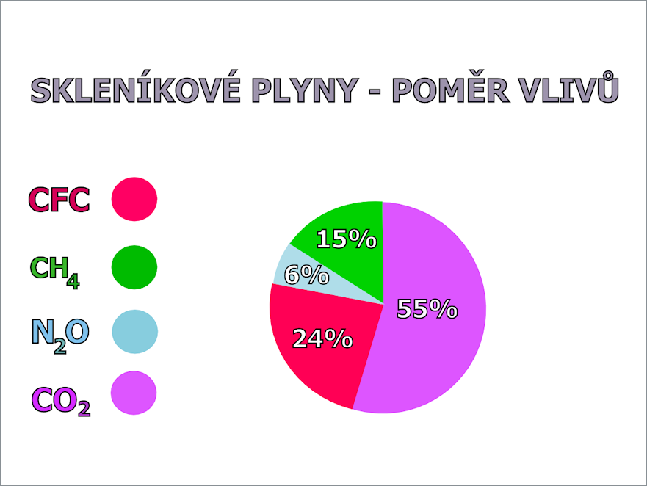
Skleníkové plyny jsou přirozenou součástí atmosféry. Díky nim je na Zemi teplota, která umožňuje organismům žít. Problémem je jejich nadměrná produkce.
Skleníkové plyny jsou schopny absorbovat tepelné záření a toto teplo zpětně vyzářit. Díky tomuto dochází k ohřevu atmosféry a zemského povrchu.

Slide 3
Přehled skleníkových plynů
Skleníkové plyny zahrnují ty sloučeniny, které se vyskytují v atmosféře Země a vyznačují se silnou absorbcí dlouhovlnného infračerveného záření
Jsou to zejména:
Oxid uhličitý co2
Metan ch4
Oxid dusný N2o
Ozon O3
Chlorované fluorovodíky-nejběžnější freony

Slide 4
Vodní pára
největší podíl na skleníkovém efektu-více než 60%
Je přirozenou součástí atmosféry
Její obsah v atmosféře není systematicky měněn člověkem
Množství vodní páry je z globálního hlediska více méně dáno teplotou vzduchu. Vodní pára nemá žádnou schopnost vyvolávat změny, sama je však důsledkem těchto změn. Teplota vzduchu určuje, kolik páry se do něj vejde, nikoliv naopak.
Z hlediska studia klimatu je vodní pára poměrně nezajímavá, neboť je téměř funkcí teploty.

Slide 5
Oxid uhličitý
Silně pohlcuje dlouhovlnné infračervené záření
Hlavní zdroje: spalování fosilních paliv 80%, odlesňování, spalování biomasy, eroze
Jeho koncentrace trvale stoupá

Slide 6
Metan
Hlavní zdroje: anaerobní rozklad v mokřadech a na skládkách, chov skotu, únik při získávání a zpracování fosilních paliv, uvolňuje se i z oceánů, jezer a spalování biomasy. Uvolňuje se také při pěstování rýže
Samotný methan je zhruba 20 krát účinnějším skleníkovým plynem než CO2, ovšem v atmosféře je ho asi stokrát méně.

Slide 7
Oxid dusný
Hlavní zdroje: zemědělská hnojiva, spalování fosilních paliv, spalování biomasy
Jeho koncentrace se soustavně zvyšuje hlavně skrz intenzifikaci zemědělské činnosti
Do atmosféry se dostává interakcí s pedosférou, jde z větší části o přirozený proces. K vyšším únikům N2O do atmosféry přispívá opět zemědělství – díky hospodaření na půdách i hnojení.

Slide 8
Další skleníkové plyny
Ozón
  Přízemní ozón vzniká v ovzduší při slunečním záření reakcí uhlovodíků a oxidu dusíku. Hlavní příčina vysokých koncentrací přízemního ozónu je zvyšující se objem automobilové dopravy.
Chlorofluorouhlíky(freony)
  Aerosoly
  Chladničky
  Plastické pěny
  Rozpouštědla, počítačový průmysl, sterilanty, farmaceutický průmysl
  Způsobují také destrukci stratosférického ozonu a přispívají tak ke vzniku ozonové díry

Slide 9
Adaptácia poľnohospodárstva na klimatické zmeny

Slide 10
Stimuly k adaptácií
Tradičný pohľad: dlhodobé zmeny klímy, zmeny v priemerných ročných hodnotách (môže mať aj pozitívny efekt na produkciu)
  Teplota, zrážky, dĺžka vegetačného obdobia, noví škodci
Praktické problémy farmárov iné: extrémy v počasí aj keď priemerná ročná hodnota môže byť stála
  Frekvencia a rozsah každoročných zmien počasí oproti „normálnym“ hodnotám (tie sa môžu dlhodobo meniť)

Slide 11
Typológia adaptácií – časť 1.
Technické vylepšenia
  „Vývoj“ osiva: šľachtenie nových odrôd, vytváranie hybridov – zvyšovanie odolnosti a vhodnosti ku novým fyzikálnym podmienkam
  Inovácie a praktiky pri narábaní so zdrojmi: zavlažovacie systémy, výstavba vodných (odvodňovacích) kanálov, retenčné nádrže
  Vylepšenie systémov na predpoveď počasia a klímy, satelitné mapovanie : na zefektívnenie rozhodovacieho procesu farmárov
Vládne programy a poistenie
  Dotácie a podpora: vládne nástroje na refinancovanie strát spôsobených klimatickými zmenami, podpora diverzifikácie,
  Poistenie úrody: súkromné/vládne/subvencované
  Regulácie: územné plány, povolenky na vodu, cross-compliance (podmienky na dotácie v EÚ)

Slide 12
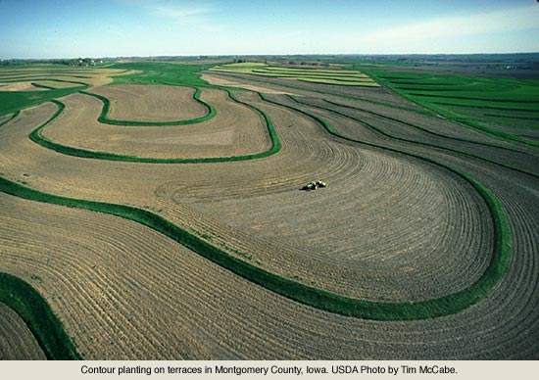
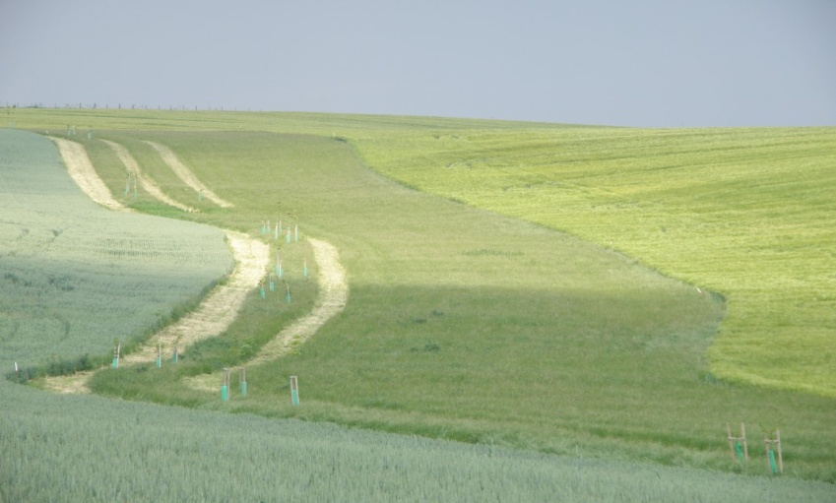
Typológia adaptácií – časť 2.
Poľnohospodárske praktiky
  Diverzifikácia alebo zmena rastlinnej a živočíšnej výroby, zmena dátumu žatvy a sejby
  Vlaha: mulčovanie, aplikácia kompostu „dryland farming“ (ponechanie časti pôdy ladom, bezorebný prístup, výber suchomilných plodín – pšenica, čirok), zachýtné prúlehy, zasakovacie pásy
  Pôda: opatrenia na zabránenie vodnej a pôdnej erózie – vetrolamy, remízky, stromoradia, medze, pásové striedanie plodín, zalesnenie strmých svahov, orba po vrstevnici (contour ploughing), vylúčenie plodín s vysokým erozným rizikom (kukurica, okopaniny)
Zvodnica na vsiaknutie podvrchového odtoku , Foto: vodavkrajine.cz
Picture source: Tim McCabe

Slide 13
Mitigace

Slide 14
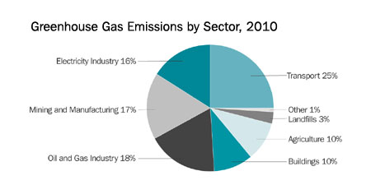
Mitigační strategie – redukce příčin a samotné omezení produkce skleníkových plynů

Slide 15
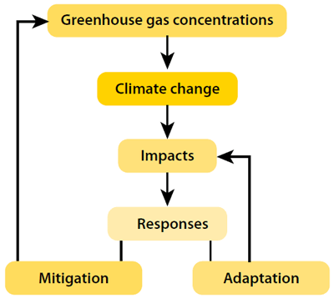

Slide 16
Skleníkové plyny pocházející ze zemědělství
metan – živočišná výroba, nakládání se statkovými hnojivy
oxidy dusíku – uvolňovány z orné půdy při denitrifikačních procesech dusíkatých hnojiv
oxid uhličitý – pochází z oxidačních procesů nebo ze spalin faremní mechanizace

Slide 17
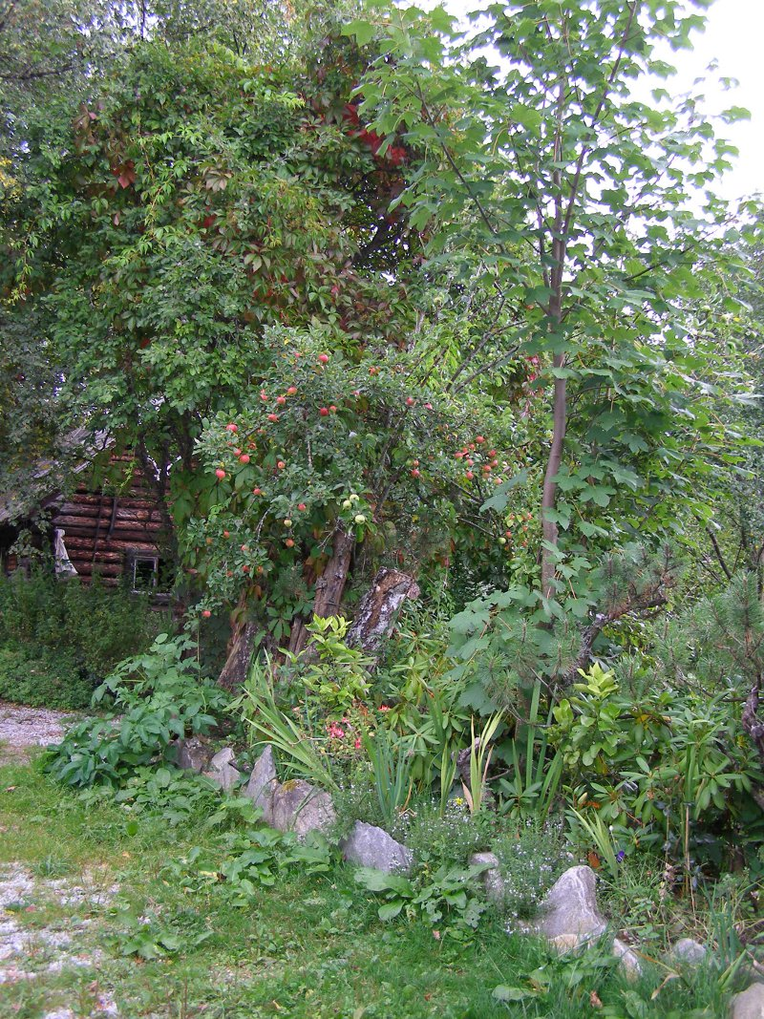
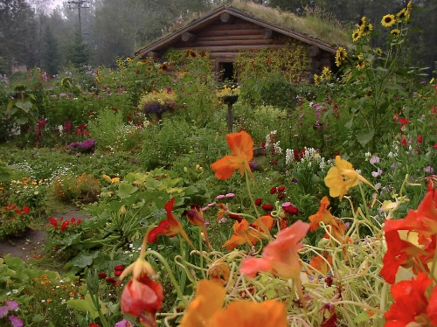
OPATŘENÍ
Využívání obnovitelných zdrojů energie
  bioplyn nebo rostlinná biomasa
Biozemědělství
Agrolesnictví
Permakulturní techniky
  Jedlý
  ekosystém

Slide 18
Biouhel
Biomasa zuhelnatělá za účelem aplikace do půd
Živiny se z něj uvolňují pomalu, nevyplavují se
Uhlík v něm vázaný zůstane v půdě až tisíc let
Zlepší vlastnosti půd, ukládá uhlík zachycený fotosyntézou z ovzduší
„Během staletí tak půjde vrátit složení ovzduší a pH oceánů zpět k hodnotám, které panovaly až do novověku. Podmínkou ovšem je, že emise z fosilních paliv, v první řadě z uhlí, během nejbližších desetiletí zcela ustanou.“ (Jan Hollan)

Slide 19

politika
Mitigace je primárně řízena mezinárodními dohodami a až následně národními vládami
Kjótský protokol
  Emisní povolenky a obchodování s nimi

Slide 20
Děkujeme za pozornost ☺

Slide 21
zdroje
http://www.norsemathology.org/longa/classes/ClimateChange/Smit_and_Skinner_2002.pdf
http://www.ifad.org/english/water/innowat/topic/Topic_6web.pdf
http://www.vodavkrajine.cz/index.php/navrhy-opatreni
http://eagri.cz/public/web/file/107060/Z101798_MZe_brozura_KLIMA_A5.pdf
Nátr, Lubomír Země jako skleník. Proč se bát CO₂? Academia Praha 2006
http://www.meteocentrum.cz/zmeny-klimatu/sklenikovy-efekt-dalsi-plyny.php
http://global.webz.cz/listy/VL-sklenikovy_efekt.pdf
http://lekarske.slovniky.cz/pojem/mitigace
http://www.amo.cz/publikace/zmena-klimatu.html
http://www.mzp.cz/cz/mitigace_zmeny_klimatu
http://eagri.cz/public/web/mze/zivotni-prostredi/zmena-klimatu/zmirnovani-zmeny-klimatu/
http://orgprints.org/20478/
http://amper.ped.muni.cz/gw/uhel/

